Slide 1
БПОУ ВО «Борисоглебскмедколледж»
Семинар- практикум
«Речь преподавателя как условие педагогического мастерства»
Докладчик: И.М. Архирейская,
преподаватель
г. Борисоглебск
2024г

Slide 2
Цель : повышение компетентность педагогов в вопросах профессиональной речевой культуры.
Задачи семинара:
- охарактеризовать понятие «культура речи»;
- ознакомить с требованиями к профессиональной речи преподавателя;
- совершенствовать навыки владения нормами русского литературного языка.

Slide 3
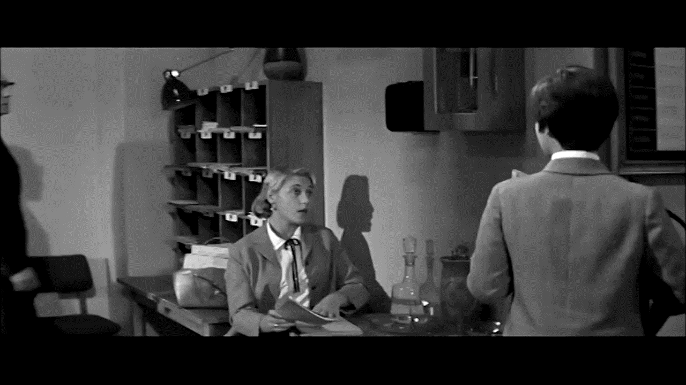
«Доживём до понедельника»(1968)

Slide 4

Культура речи педагога – важнейшее качество его профессиональной педагогической деятельности
Посредством речи педагог передает определенную информацию, развивает и обогащает интеллект обучающихся, побуждает их к деятельности на основе полученных знаний.

Slide 5
Культура речи – владение нормами устного и письменного литературного языка (правилами произношения, ударения, грамматики, словоупотребления и т.д.), а также умение использовать выразительные языковые средства в разных условиях общения в соответствии с целями и содержанием речи.
Л.И. Скворцов

Slide 6
Коммуникативные качества речи – такие свойства речи, которые помогают организовать общение и сделать его эффективным.
К основным коммуникативным качествам речи относят: правильность, точность, уместность, логичность, выразительность, богатство речи.

Slide 7
......-использование всех языковых единиц с целью оптимального выражения информации

Slide 8
.....- соответствие смыслового содержания речи и информации, которая лежит в её основе

Slide 9
.....- соответствие речи ситуации и условиям общения

Slide 10
.....- последовательное, непротиворечивое и аргументированное выражение содержания

Slide 11
.....- особенность речи, поддерживающая интерес и внимание у слушающих

Slide 12
…..- отсутствие в языке засоряющих элементов

Slide 13
.....- соответствие речи нормам литературного языка

Slide 14
Языковая норма – принятые в общественной речевой практике образованных людей правила произношения, грамматики и словоупотребления.
Особенности языковой нормы:
относительная устойчивость;
распространённость;
общеупотребительность;
общеобязательность.

Slide 15
Виды языковых норм русского языка:
Орфоэпические
Лексические
Морфологические
Синтаксические
Нормы правописания

Slide 16
Орфоэпические нормы - это правила звукового оформления слов, частей слов, предложений, т.е правила произношения звуков, постановки ударения, использования интонации.

Slide 17
Акцентологические нормы
Инсульт или инсУльт?
ФлюорогрАфия или флюорографИя?
МедикАменты или медикамЕнты ?
Произносительные нормы
АфЕра или АфЁра?
Бу[те]рброд или Бу[тэ]рброд
Эк[зе]ма или Эк[зэ]ма

Slide 18
Лексические нормы - это правила употребления слов, а также устойчивых словосочетаний в точном соответствии с их значениями.

Slide 19
Ошибки, связанные с нарушением лексической нормы
1. Позавчера так ударилась локтем, хорошо хоть опухоль спала немного.
2. Уровень культуры нашего народа растёт из года в год.
3. Все гости получили памятные сувениры.
4. Этот необыкновенный случай случился со мной в молодости.
5. Командировочные вынуждены летать с пересадками из-за отмены рейсов.

Slide 20
Морфологические нормы - это правила образования форм слов разных частей речи.
Ошибки:
1. В финансовом отделе учреждения работают опытные бухгалтера.
2. Этот переход составил около четыреста шестьдесят пяти километров.
3. По совету врача больной полоскает горло раствором питьевой соды.
4. Я попросил товарища принести свои записи лекций (чьи записи: рассказчика или товарища?)

Slide 21
Литературные формы глаголов:
Полощет- полоскает
Машет- махает
Колышет- колыхает
Кличет- кликает
Кудахчет- кудахтает
Сыплет- сыпет
Щиплет- щипет
Мяукает- мяучит
Кладёт- ложит
Ездит- ездиет

Slide 22
Синтаксические нормы - это правила построения словосочетаний и предложений.
Ошибки:
1. На собрании принятые обязательства успешно выполнены.
2. К концу года эти сотрудники должны будут отчитаться о проделанной работе.
3. Возвращаясь домой, меня застиг дождь.
4. Больным давали фрукты, крепкий бульон, какао, апельсины.

Slide 23
Нормы правописания - это нормы, связанные с правилами оформления письменной формы литературного языка (орфография и пунктуация).

Slide 24
Практикум
«Проверь себя»

Slide 25
I. Выберите правильный вариант ударения, произношения, словоупотребления
выздоровею | выздоровлю
кОллапс | коллАпс
эпилепсИя | эпилЕпсия
шпрИцы | шприцЫ
диспАнсер | диспансЕр
рожЕница | рОженица
ажурная тюль | ажурный тюль
две пары носок | две пары носков
углУбить | углубИть
умЕрший | Умерший
тошнОта | тошнотА
юрисконсульт | юристконсульт
горчи[шн]ик | горчи[чн]ик
О[д'е]сса | О[дэ]сса
облЕгчить | облегчИть
закУпорка | закупОрка
сИроты | сирОты
яи[чн]ица | яи[шн]ица
вы прАвы | вы правЫ

Slide 26
выздоровею
коллАпс
эпилЕпсия
шпрИцы
диспансЕр
рожЕница, роженИца
ажурный тюль
две пары носков
углубИть
умЕрший
тошнотА
юрисконсульт
горчи[шн]ик
О[д'е]сса
облегчИть
закУпорка
сирОты
яи[шн]ица
вы прАвы

Slide 27
III.В приведённых предложениях найдите случаи нарушения лексической сочетаемости. Вместо ошибочных словосочетаний запишите правильные сочетания слов.
1.Большую половину своего выступления докладчик посвятил анализу политической ситуации.
2.Это важный шаг, и его надо пройти.
3.Пора подвести результаты встречи: наша команда впереди.
4.Иванову оказан судебный иск.
5.Необходимо выяснить, кто будет оплачивать убытки в случае пожара в незастрахованном помещении.

Slide 28
Спасибо за внимание

